Slide 1
IoT & Applications
Getting Started
HCM - 18/09/2020

Slide 2
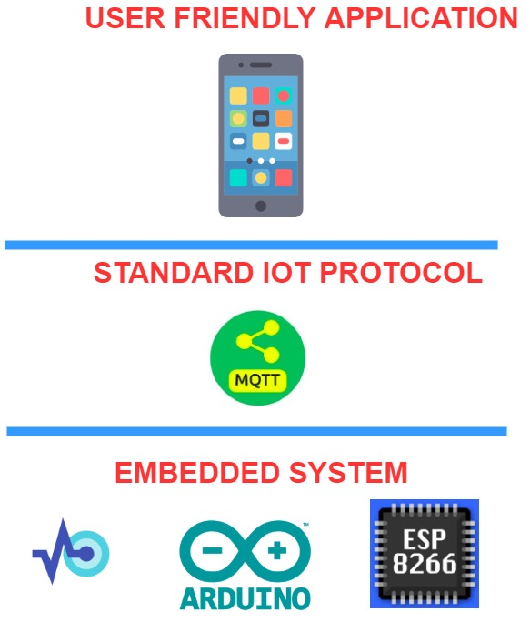
WE
LEARN

Slide 3
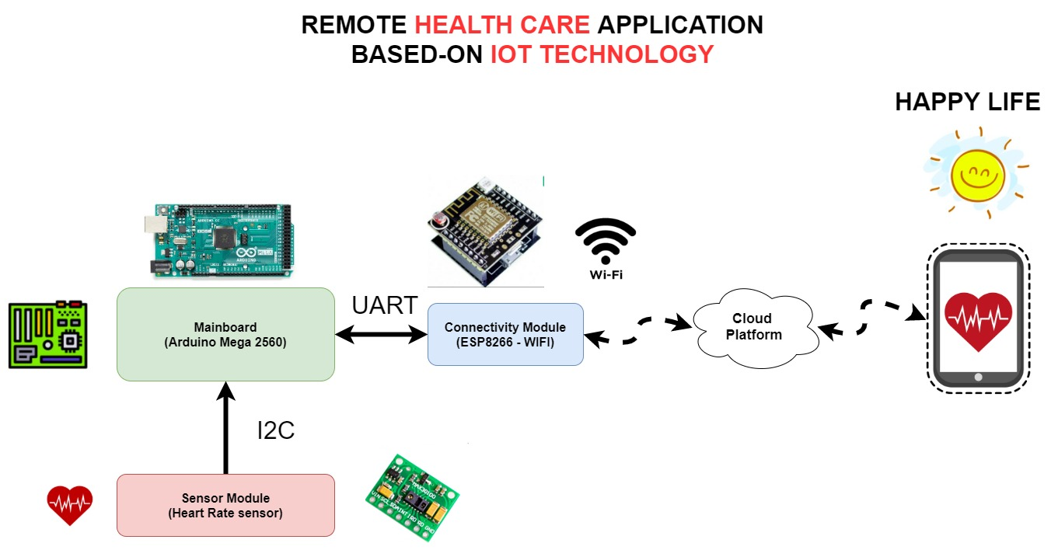
Giải pháp theo dõi sức khỏe từ xa
WE DO

Slide 4
Giới thiệu giảng viên
NGỌC PHÚ TRƯƠNG
Embedded System Specialist
Experience 6+ year Embedded Hardware & Software
Have worked for: Tekbox, Renesas, BanVien MimosaTEK
Expertise: Hardware Design, C/C++, Embedded Product Design
Own Business: Smart Device & IoT Development
http://kienminh.net/
Personal contact:
  0902 034 191 (Zalo)
  phu.truong@kienminh.net

Slide 5
Agenda
Phần cứng Arduino, ESP8266 và Cảm biến
Cài đặt phần mềm: Arduino IDE, Git
Build ví dụ và nạp chương trình
Sử dụng thư viện và mở rộng chức năng

Slide 6
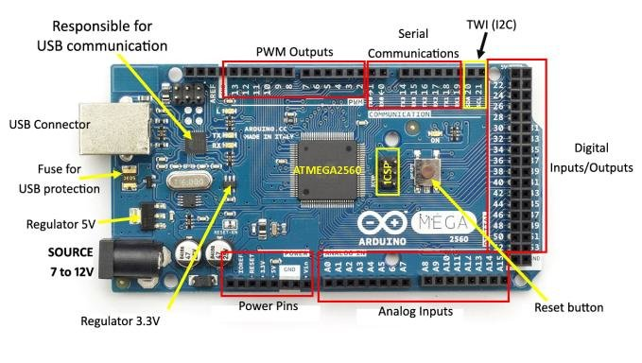
Arduino Mega Hardware

Slide 7
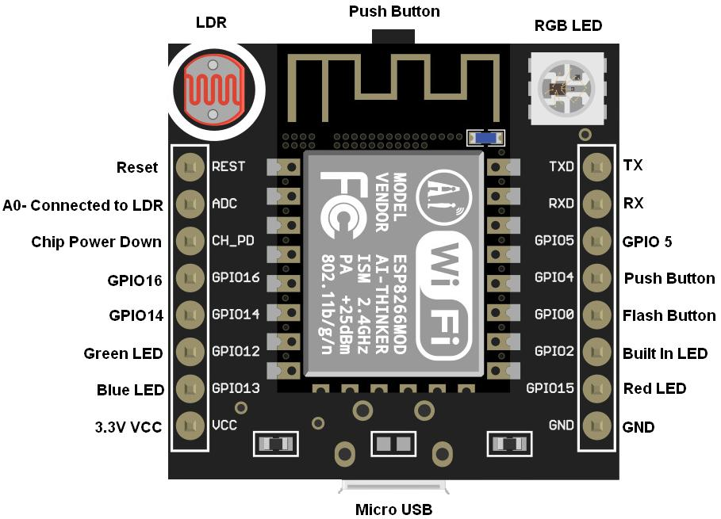
ESP8266 Quick Dev Platform

Slide 8
Cài đặt phần mềm
Arduino IDE (latest version)
Cài đặt với Board Manager cho ESP8266
http://arduino.esp8266.com/stable/package_esp8266com_index.json
Cài đặt phần mềm H-Term (UART, TCP)

Slide 9
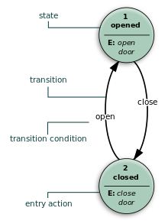
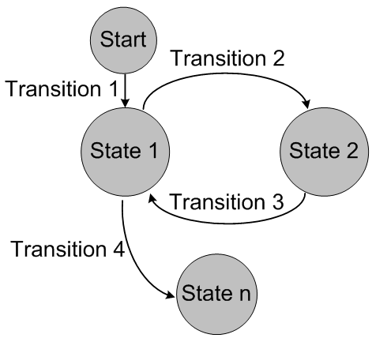
Mô hình máy trạng thái

Slide 10
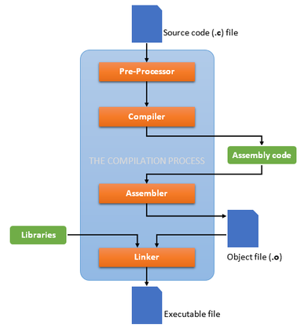
C compilation process

Slide 11
Tasks
Tạo chương trình “Hello world!” và nhấp nháy LED
Nhận và xử lý câu lệnh dạng ASCII:
  Start/Stop Blinking LED
  Gửi chuỗi “Hello world” lên PC
  VD: “led start”, “led stop”, “ping”
Tạo function và xây dựng chương trình theo mô hình máy trạng thái

Slide 12
Tasks
https://www.sublimetext.com/

Slide 13
Q&A

